Slide 1
具安全高效且去中心化的物連網資料搜尋共享系統：整合IOTA區塊鏈、IPFS與重加密演算法之框架 A Secure, Efficient, and Decentralized IoT Data Sharing and Search System: An Integrated Framework of IOTA, IPFS, and Proxy Re-Encryption Algorithms.
學生: 黃澤洋
指導教授: 張經略 博士
陳昱圻 博士
Notes:
各位口試委員午安，我是黃澤洋。很高興能在這裡向大家介紹我的研究成果，主題是具安全高效且去中心化的物連網數據搜尋共享系統：整合IOTA區塊鏈、IPFS與重加密演算法之框架。

Slide 2
Outline
Introduction
Related works
Preliminaries
Proposed system
Discussions
Conclusions
Notes:
在本次演講中，我將分享我們對於物聯網（IoT）數據管理系統中效率和數據孤島問題的解決方案，以及針對IOTA在數據檢索、訪問控制和不定期清除資料方面的限制提出的改進方法。
首先，我們將介紹本研究的背景和問題陳述。
接著，我們將回顧與我們研究相關的先前工作，包括現有的物聯網數據管理系統和相關的解決方案。
然後，我們將闡述本研究的基礎知識，包括物聯網技術的基本概念和相關技術背景。這一部分將幫助大家更好地理解我們提出的解決方案。
接下來，我們將詳細介紹我們的系統。//我們的系統結合了星際文件系統（IPFS）、代理重加密（PRE）、多跳代理重加密（Multi-hop PRE）和智能合約，提供了更強化的訪問控制、數據存儲和數據檢索功能。我們將討論系統模型、協議和安全分析，以幫助大家深入了解我們的解決方案。

Slide 3
Outline
Introduction
Related works
Preliminaries
Proposed system
Discussions
Conclusions

Slide 4
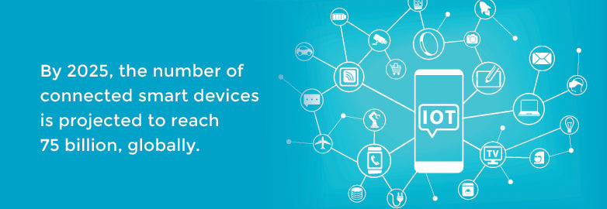
Introduction
The prevalence of IoT devices and the Internet of Things (IoT)
Data collection and storage issues in IoT
Privacy and trust issues in IoT
Source: https://www.endtoend.com/the-new-office-and-the-internet-of-things/
Notes:
開始講解物聯網的流行，以及。強調物聯網的快速成長。

Slide 5
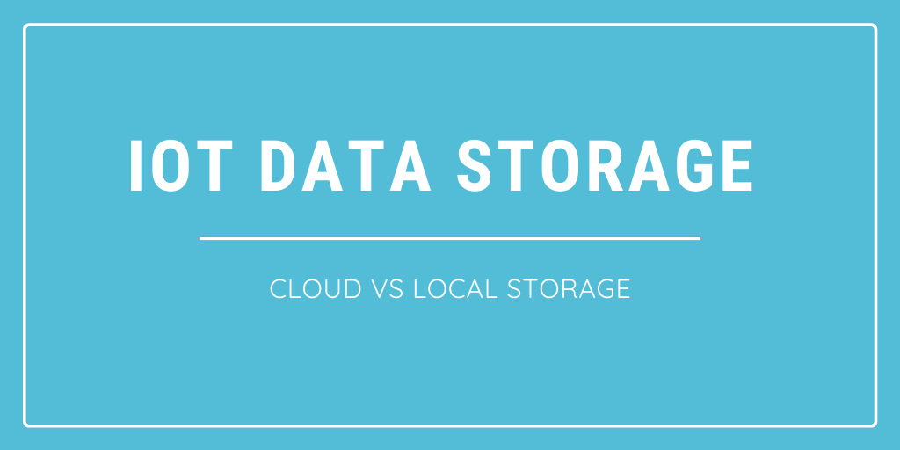
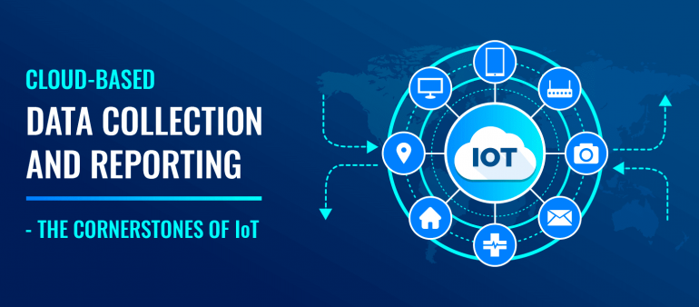
Introduction
The prevalence of IoT devices and the Internet of Things (IoT)
Data collection and storage issues in IoT
Privacy and trust issues in IoT
Source: https://essencesoftwares.com/blog/the-solution-to-data-storage-problems-of-iot-devices-cloud/
Source: https://logicsimplified.com/newgames/cloud-based-data-collection-and-reporting/
Notes:
如何透過各種裝置收集和分析數據、本地和傳統cloud儲存問題。 衍伸出兩個問題:
- 數據收集渠道:
- 主動蒐集
- 購買/請求 => 搜尋 => cloud storage => 管理(AC) => 去中心化去信任化管理
如此大量的資料該如何收集以及有效的利用。數據孤島化。 - 儲存:
Local :
Centralized cloud server :

Slide 6
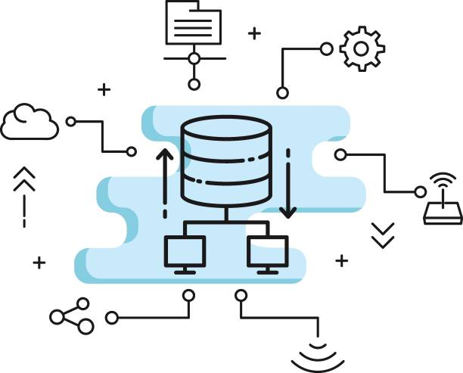
Introduction
The prevalence of IoT devices and the Internet of Things (IoT)
Data collection and storage issues in IoT
Privacy and trust issues in IoT
Source: https://www.istockphoto.com/photos/centralized-server
Notes:
中心化server不具備保密性且無法去信任化。 - 數據收集渠道:
- 主動蒐集
- 購買/請求 => 搜尋 => cloud storage => 管理(AC) => 去中心化去信任化管理

Slide 7
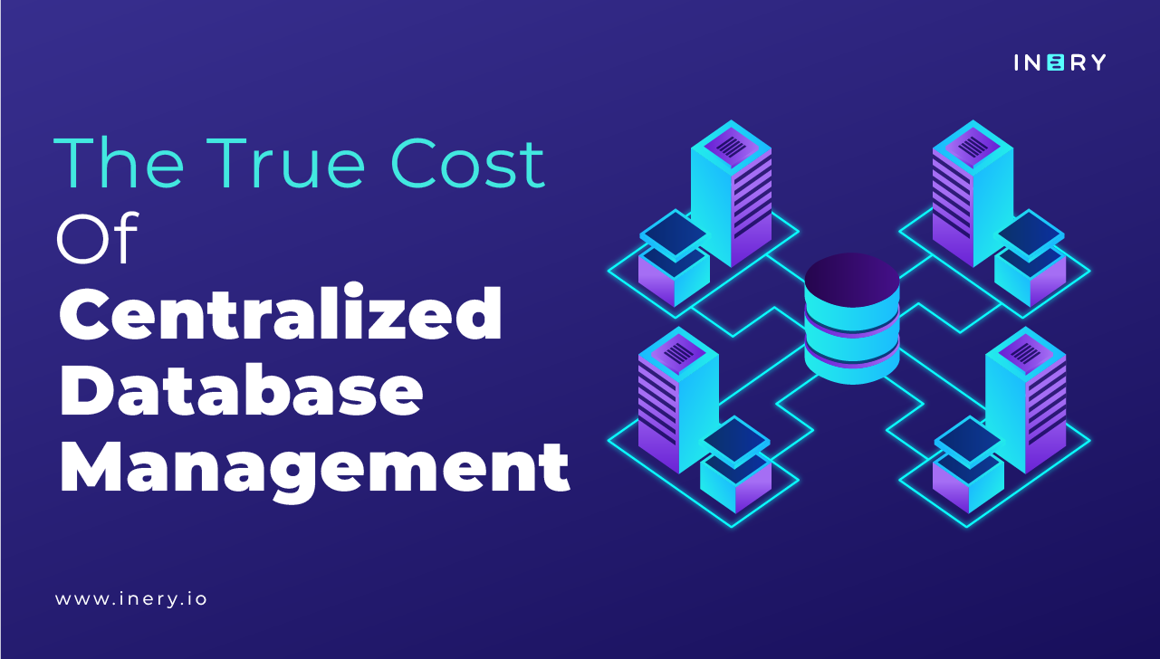
Research Motivation and Challenges
The issue of data isolation
Cloud Storage
Fine-grained access control and management
Centralization and trust
Notes:
- 數據收集渠道:
- 主動蒐集
- 購買/請求 => 共享平台系統 共享平台系統 => 搜尋 => cloud storage => 管理(AC) => 去中心化去信任化管理、去中心去信任化儲存

Slide 8
Contributions
Access control using Proxy Re-Encryption (PRE) and Multi-hop Proxy Re-Encryption(MPRE)
Distributed data storage and search using the InterPlanetary File System (IPFS) and IOTA smart contracts
Notes:
加密分享=>多次加密負擔=>一加多解=>重加密=>PRE分散IoT Device低下計算量
IPFS: 永久保存、唯一性cloud storage
類區塊鏈 for IoT，0手續費交易低計算驗證、可擴展性。
進入研究動機和貢獻部分，強調該研究如何解決物聯網數據的管理，存取控制，數據孤島問題，並提高數據檢索效率。解釋使用 Proxy Re-Encryption (PRE) 和 Multi-hop Proxy Re-Encryption 進行存取控制，以及如何使用 InterPlanetary File System (IPFS) 和智能合約進行分散式數據存儲和搜尋。強調該系統具有精確的存取控制，有效的數據檢索，以及分散且持久的數據存儲等優點。

Slide 9
Outline
Introduction
Related works
Preliminaries
Proposed system
Discussions
Conclusions

Slide 10
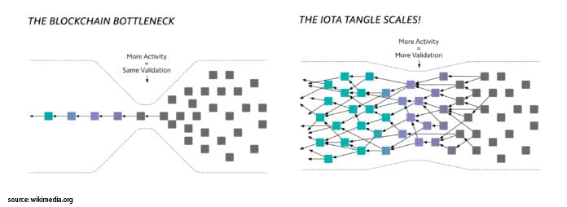
IOTA Tangle
Transaction Rate
Scalability
Resistant to Quantum Attacking
Zero Fee Transactions
Decentralization
Notes:
- 解釋比特幣交易速率低的原因，以及IOTA Tangle中交易速率的優勢
- 比較區塊鏈和IOTA Tangle在交易量增加時的性能表現
- 介紹IOTA Tangle使用的抗量子計算的加密算法
解釋IOTA Tangle實現零手續費交易的機制
講解IOTA Tangle的去中心化結構，並與比特幣網絡進行對比

Slide 11
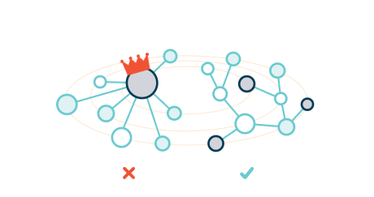
IPFS and IPNS
Permanent Data – IPFS
Traceable Document Modification History – IPNS
Content Addressing and Integrity – IPFS
Self-Certification – IPNS
Reliability and Availability – IPFS
Source: https://ipfs.tech/#why
Notes:
- 現在我們來介紹IPFS和IPNS。IPFS（InterPlanetary File System）是一種分散式文件系統，它通過提供可靠性、修改歷史的可追踪性以及文件內容哈希值（CID）的可尋址性，確保了文件的可用性、完整性和一系列安全性屬性。
首先，讓我們來談談IPFS。IPFS通過使用分佈式哈希表和點對點文件系統的概念，改變了傳統文件系統的方式。在IPFS中，每個文件都有一個唯一的CID作為其標識，這個CID是根據文件的內容計算得到的。這意味著無論文件在哪個節點上存儲，只要文件的內容不變，那麼它的CID也不會改變。這保證了文件的可靠性和完整性，即使節點發生故障或離線，文件仍然可用。 - 永久數據存儲：
- 解釋 IPFS 如何允許永久存儲數據，確保其隨時間的可用性。
- 強調以去中心化方式存儲數據的優勢，降低數據丟失或審查的風險。
- 可追溯的文檔修改歷史：
- 描述 IPFS 如何通過 CID 利用內容尋址機制來跟踪和審核文檔修改。
- 強調擁有透明且不可變的文檔更改記錄、確保數據完整性和問責制的好處。
- 內容尋址和完整性：
- 解釋 IPFS 如何使用內容哈希值 (CID) 來唯一標識和尋址數據。
- 強調 CID 源自內容本身，確保數據的完整性。
- 自我認證和身份驗證：
- 討論IPFS的自認證功能，因為IPNS記錄包含所有必要的信息，包括節點所有者的公鑰和私鑰簽名。
- 解釋這如何允許身份驗證，確保文件由預期的節點所有者發布並提供不可否認性。
- 可靠性和可用性：
- 強調 IPFS 的去中心化性質，其中文件分佈在多個節點上。
- 解釋這如何增強可靠性和可用性，因為即使某些節點離線或無法訪問，也可以訪問文件。
- Interplanetary File System (IPFS) 與 : 由於IPFS具有可以永久保存資料(提供了可靠性 Reliability)、可追溯文件修改歷史、藉由文件內容hash值 (CID) 的內容可循址(提供了資料的完整性 Integrity，並一定程度的提供了可靠性和可用性)。這些個特性確保了文件在上面儲存的可用性、完整性等等一系列安全性。並且IPFS中還提供了一種InterPlanetary Name System (IPNS)系統， IPNS 中的name是公鑰的hash值(我們稱它為IPNS pin)。他與IPNS Record關聯，包含它鏈接到的內容路徑 ( /ipfs/CID) 和其他信息，例如到期時間、版本號和由相應私鑰簽名的加密簽名。私鑰持有者可以隨時簽署和發布新記錄。IPNS pin 本質上是指向指針（IPFS CID）的指針（IPNS names (pin)），而 IPFS CID 是不可變的（因為它們是從內容派生的）指向內容的指針。也因為IPNS Record包含證明其真實性所需的所有信息，如該節點的所有者的公鑰以及私鑰簽名等，所以每個人都可以驗證IPNS Record是否由私鑰持有者，也就是該節點的所有者的私鑰所簽名，進而確定了每個檔案是否由該節點所有者所發布，也因此IPNS本身是自帶自我認證能力的並且提供了身分認證與不可否認性。因為IPFS具有上面所述的所有優點及安全性，我們選用他做為我們的安全儲存環境。

Slide 12





Multi-use Proxy Re-Encryption

Slide 13

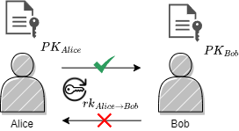
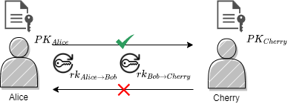
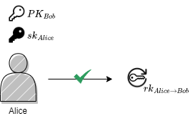
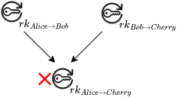
Cai and Liu et al. ‘s Multi-use Proxy Re-Encryption
Unidirectionality
Multi-hop Capability
Non-interactive
Non-transitivity
Cai and Liu et al. have proof that the proposed MPRE scheme possesses (IND-CCA2) security.
Notes:
- 將代理重新加密 (PRE) 定義為一種加密過程，允許將密文從一個加密密鑰轉換為另一個加密密鑰而無需解密。
強調 PRE 在不損害敏感信息的情況下安全訪問控制委派中的重要性。
- 強調 PRE 在不損害敏感信息的情況下安全訪問控制委派中的重要性。
+ 單向Alice → Bob 的委託不允許 Bob -> Alice 重新加密。
+ 多跳轉換可以堆疊，因此如果代理具有 Alice → Bob 和 Bob → Charlie 的轉換密鑰，則兩個轉換可以委託 Alice → Charlie 的訪問。
+ 串通安全即使代理與 Bob 串通，Alice → Bob 的委託也不允許恢復 Alice 的密鑰。
+ 非交互式重加密密鑰可以由 Alice 使用 Bob 的公鑰生成；不需要受信任的第三方或交互。
+ 非傳遞性代理不能重新委託解密權限。例如，給定來自 Alice → Bob 和 Bob → Charlie 的轉換密鑰，代理無法創建來自 Alice → Charlie 的轉換密鑰。

Slide 14
Outline
Introduction
Related works
Preliminaries
Proposed system
Discussions
Conclusions

Slide 15
System Model
Data Owner (DO)
Data User (DU)
Proxy Re-Encryption Service Provider (CSP)
The File Structure Access Control Storage (ACS)
IOTA Smart Contract (SC)
Notes:
我們的系統包括以下角色：數據擁有者（DO）、數據使用者（DU）、重加密服務提供者（CSP）、Interplanetary File System ( IPFS ) 和 IOTA Smart Contract ( SC )。我們假設CSP是半誠實，並且遵守協議，但可能會嘗試濫用其權力以獲取額外的信息。在我們的系統中CSP使用的Multi-use PRE (或我們稱它為Multi-hop PRE，簡稱MPRE) 重加密算法是由 Cai and Liu et. al所提出，他們證明了他們所提出的MPRE具有(IND-CCA2)安全性。我們也假設的智能合約是安全的，並且沒有漏洞。
數據擁有者（DO）: DO 由 IoT Devices GDOs的擁有者 DO ，與數據擁有者擁有的多個IoT Device（GDO）所組成。
數據使用者（DU）: 對於數據擁有者 ( DO ) 來說DU類別可以區分成兩類。
個人數據使用者 ( DU ) : 這是個人的DU實體，可以以個人的名義向DO要求某GDO的存取權。
團隊數據使用者 ( GDU ) : 這是一個使用者組，可能是一間公司、一個組織、或是一個團隊。該組由一位數據使用者群組管理員（DUA），可能是這間公司GDU的老闆、組織GDU管理者、或是團隊GDU的領導者 ，與多位數據使用者群組成員（DUM），可能是公司員工、組織成員、團隊隊員所組成。
重加密服務提供者（CSP）: 這是一個半誠實，並且遵守協議，但可能會嘗試濫用其權力以獲取額外的信息的實體。他只負責接收來自DU的讀取請求請求，並且和智能合約互動找到對應的 IPNS pins，接著到IPFS利用pins找到ACS，並取得幫助DU重加密所要求的IoT Device GDO的檔案加密密鑰k，若他在對應的ACS中找不到GDO對應該DU的重加密密鑰rk和DU的ID，則他返回一個錯誤給DU，否則他調用MPRE並使用該rk為DU重加密檔案加密密鑰k，最後他將重加密過後的k回傳給DU。
Interplanetary File System (IPFS) 與 : 由於IPFS具有可以永久保存資料(提供了可靠性 Reliability)、可追溯文件修改歷史、藉由文件內容hash值 (CID) 的內容可循址(提供了資料的完整性 Integrity，並一定程度的提供了可靠性和可用性)。這些個特性確保了文件在上面儲存的可用性、完整性等等一系列安全性。並且IPFS中還提供了一種InterPlanetary Name System (IPNS)系統， IPNS 中的name是公鑰的hash值(我們稱它為IPNS pin)。他與IPNS Record關聯，包含它鏈接到的內容路徑 ( /ipfs/CID) 和其他信息，例如到期時間、版本號和由相應私鑰簽名的加密簽名。私鑰持有者可以隨時簽署和發布新記錄。IPNS pin 本質上是指向指針（IPFS CID）的指針（IPNS names (pin)），而 IPFS CID 是不可變的（因為它們是從內容派生的）指向內容的指針。也因為IPNS Record包含證明其真實性所需的所有信息，如該節點的所有者的公鑰以及私鑰簽名等，所以每個人都可以驗證IPNS Record是否由私鑰持有者，也就是該節點的所有者的私鑰所簽名，進而確定了每個檔案是否由該節點所有者所發布，也因此IPNS本身是自帶自我認證能力的並且提供了身分認證與不可否認性。因為IPFS具有上面所述的所有優點及安全性，我們選用他做為我們的安全儲存環境。 在我們的系統中。IPFS主要扮演存儲與GDO和GDU相關檔案(主要用於存取權控制與加密的IoT Data) 的存儲空間，這個空間我們稱它為 (ACS)。詳細來說這些與GDO和GDU相關檔案主要包含: 檔案存取權控制表 (由使用CSP加密的重加密密鑰rks和具有訪問權限實體的ID所組成 ) 、 使用了KEM/DEM Mechanism加密的IoT Data、此IoT Device GDO 所收集的資料屬性集(Hashtag set)等所組成。然而由於他缺少了機密性以及存取控制。因此我們的系統使用了KEM/DEM Mechanism，利用非對稱與對稱式加密算法的配合加密IoT Devices所收集的IoT Data檔案f來完成機密性。並且利用 Cai and Liu et. al所提出的具有(IND-CCA2)安全性的MPRE多跳代理重加密算法與ACS中儲存的檔案存取權控制表配合來完成存取權控制。
IOTA Smart Contract (SC) : SC在我們的系統中主要扮演著與查詢有關的角色，如我介紹中的一樣IPFS與IOTA tangle的交易上還有個顯著的缺點就是關於查詢，目前沒有有效的手段可以讓DU們更好的找到他們想要的資料，這會造成IoT Data不能被更好的有效運用進而產生數據孤島化的狀況。而我們提出了一中Hashtag-Based Search就是透過SC與IPFS的配合來完成資料搜尋。讓DU可以更好的找到更多潛在的他們可能感興趣的IoT 資料，進而降低數據孤島化的狀況。因此在我們的系統中SC負責記錄Maps這些Map就像我們系統架構說明的一樣，可以讓使用者透過發送交易和SC互動來查詢這些IPNS。

Slide 16
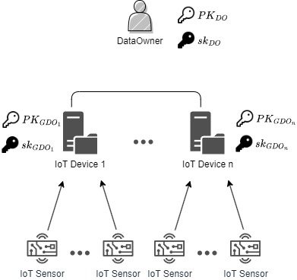

Data Owner (DO)

Slide 17
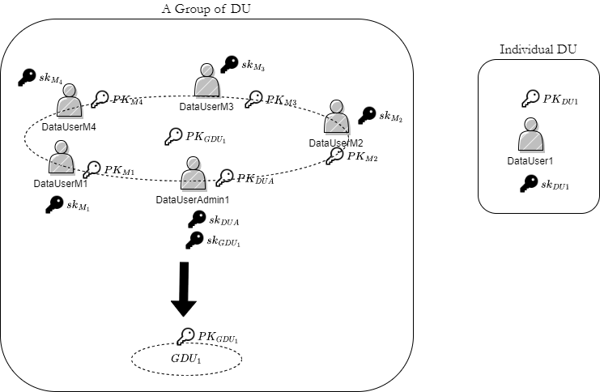
Data User (DU)

Slide 18
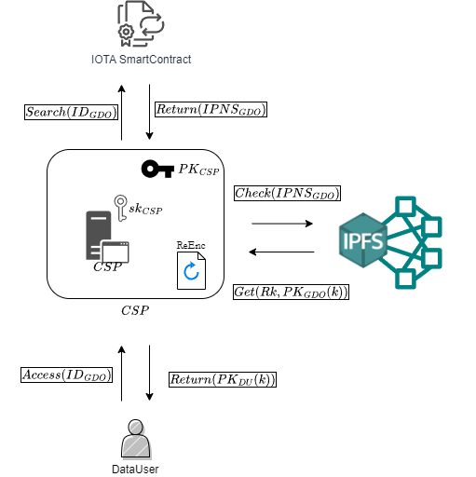
Proxy Re-Encryption Service Provider (CSP)

Slide 19
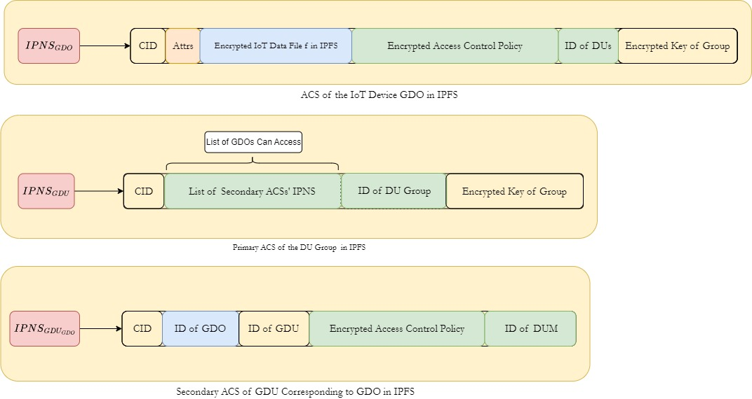
The File Structure Access Control Storage (ACS) that we store in IPFS

Slide 20
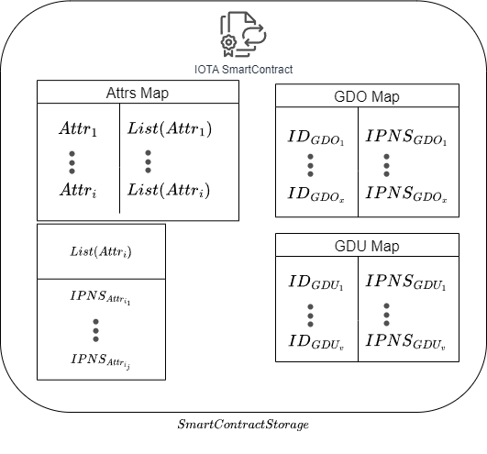
IOTA Smart Contract (SC)

Slide 21
System Frameworks
The Encryption-Enhanced System Architecture with KEM/DEM Mechanism
Hashtag-based Search Mechanism
Implementing Access Control with Proxy Re-Encryption (PRE)
Achieving More Flexible Access Control with Multi-hop Proxy Re-Encryption (MPRE)
Notes:
我們的協議主要由一系列與數據和權限管理相關的交互組成，包括IoT Device 註冊請求，權限請求，儲存請求，標籤搜尋查詢請求，數據使用者群組註冊請求，組權限請求和讀取請求。這裡的F代表我們系統的協議或函數，也可以理解為我們系統的整體運作。
IoT Device 註冊請求: 來自數據擁有者（DO）的IoT Device 註冊請求。該請求包括對GDO數據的權限控制列表(ACS)（指明哪些使用者或使用者群組可以訪問數據，初始狀態只有DO本人可以訪問），ACS由要註冊的IoT Device公鑰、hashtags set、ID和IoT Device對DO的重加密密鑰rk所組成。F 將這些數據儲存到其自身(透過IPFS)，得到一個IPNS，並且跟智能合約互動在智能合約的GDO Map中新增該GDO ID對該IPNS的映射，以及更新Attribute Map更新這個GDO擁有的hashtags並在這些hashtag的array中加入GDO的IPNS，最後F 回傳IPNS以及一個成功的消息。
權限請求：來自數據擁有者（DO）的權限請求。該請求包括：要設定或更新存取權的IoT Device的IPNS pin以及公鑰、ID和重加密密鑰rk這三個set所組成的對GDO數據的權限控制列表(ACS)（指明哪些使用者或使用者群組可以訪問數據）。F 將這些數據儲存到其自身(透過IPFS)並回覆一個成功的消息。
儲存請求：來自數據擁有者的IoT Device（GDO）的存儲請求。該請求包括：自身的ID、對應自身ACS的IPNS、用數據密鑰k加密的數據、用自身公鑰加密的數據密鑰k。F 將這些數據儲存到其自身(透過IPFS)並回覆一個成功的消息。
標籤搜尋查詢請求：來自來自數據使用者（DU）、數據使用者群組成員（DUM）基於標籤的搜索請求。該請求包括：欲查詢的標籤set。F 搜索關於標籤的GDO IPNS的List並回傳搜索到的List(透過交易與智能合約互動)。
數據使用者群組註冊請求: 來自數據使用者群組管理員（DUA）的數據使用者群組(GDU)註冊請求。該請求包括GDU中擁有存取權的數據的權限控制列表(主ACS)，主ACS由要註冊的數據使用者群組公鑰、所有組成員的ID set和用使用者群組管理員（DUA）的公鑰加密的GDU組私鑰、和一個副ACS List。副ACS List用於儲存該組有哪些GDO的存取權，該List中的元素是tuple，記為 (副ACS的IPNS pin, 該GDU具有存取權的GDO的ID)。另外關於ACS(副ACS)的用途是指明哪些組成員 (DUM) 可以訪問哪些GDO的數據。然而由於註冊時GDU尚未擁有任何GDO的存取權，因此並沒有創建過任何的副ACS，所以副ACS list在這個請求階段中是一個空的list，DUA也尚未創建過任何副ACS。並且還沒有加入除DUA外的成員，因此所有組成員的ID set在這個請求階段中只包含DUA的ID。F 將這些數據儲存到其自身(透過IPFS)，得到一個IPNS pin (主ACS)，並且透過發送交易跟智能合約互動，讓智能合約在GDU Map中新增該GDU ID對該IPNS pin的映射，最後F 回傳IPNS pin(主ACS)以及一個成功的消息。
組權限請求: 來自數據使用者群組管理員（DUA），該請求是新增具有存取權的GDO的請求，同時也是新增或刪除組成員、改變組成員對某GDO存取權的請求包括：GDU的IPNS pin(主ACS)、GDU的對於該GDO的副ACS（指明哪些成員可以訪問哪些數據），副ACS包括要設定或更新存取權的IoT Device (GDO) ID、要更新的成員 (DUM) 公鑰 set、ID set和重加密密鑰$rk$ set等。若用於新增具有存取權GDO的請求則上傳前述的副ACS至IPFS並取得IPNS pin(副ACS); 若用於新增或刪除組成員則在主ACS中新增或刪除該成員公鑰、ID，用IPNS pins (副ACS) 到所有該成員應該被授予/刪除存取權的GDO所對應的副ACS中新增/刪除該成員的ID以及該組 (GDU) 到該成員 (DUM) 的重加密密鑰$rk$; 若用於改變某成員對某GDO的存取權，首先到主ACS中找到對應該GDO的IPNS pin(副ACS)，並且用該IPNS pin (副ACS) 新增或刪除副ACS中成員的ID以及組 (GDU) 到該成員 (DUM) 的重加密密鑰$rk$。$F$ 將這些數據更新到其自身(透過IPFS)並回覆一個成功的消息，若用於新增具有存取權GDO的請求則回傳新產稱的IPNS pin (副ACS)。
讀取請求：來自數據使用者（DU）、數據使用者群組成員（DUM）的讀取請求。該請求包括：想要讀取的數據的IoT Device GDO 的 ID、自身ID和數據使用者群組GDU 的 ID(若請求者是DUM)。與智能合約互動利用這一個或兩個(若請求者是DUM)ID查詢IPNS，接著用IPNS與IPFS互動，如果該ID和對應的rk在上述的GDO權限控制列表中(GDO的ACS)，以及該ID和對應的rk在GDU對於該數據的權限控制列表(該組GDU對於該GDO的副ACS)中(若請求者是DUM)，F 就使用DU的公鑰以及這把或這兩把(若請求者是DUM)rk重加密數據加密密鑰k並返回該數據加密密鑰(透過CSP)，否則返回一個錯誤信息。

Slide 22

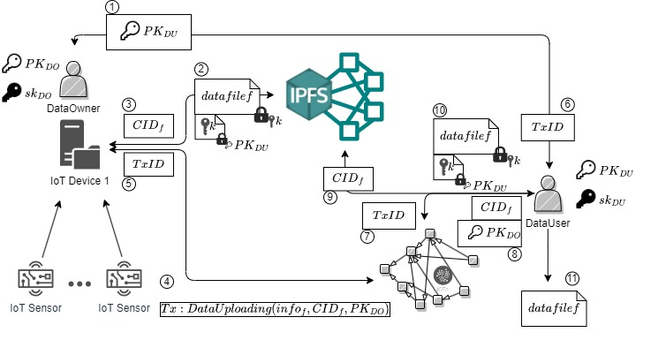
The Encryption-Enhanced System Architecture with KEM/DEM Mechanism

Slide 23
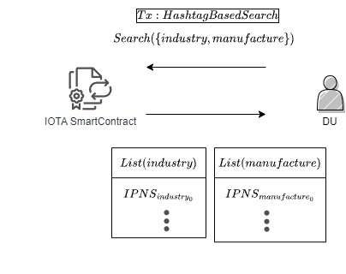


Hashtag-based Search Mechanism

Slide 24
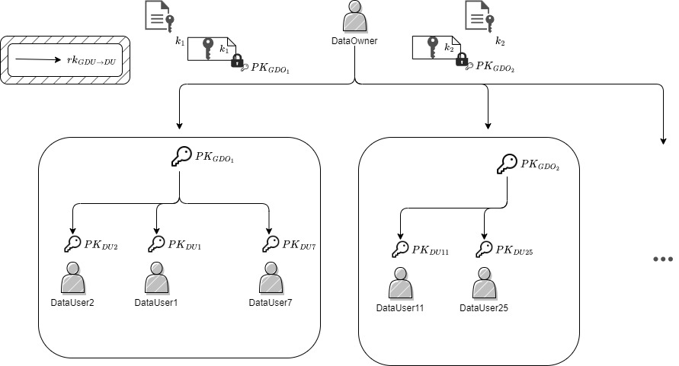

Implementing Access Control with Proxy Re- Encryption (PRE)

Slide 25
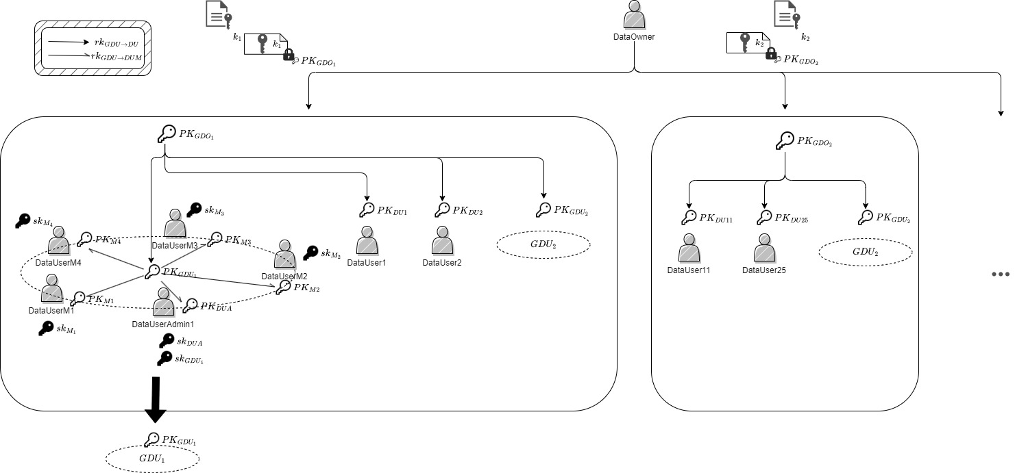
Achieving More Flexible Access Control with Multi-hop Proxy Re-Encryption (MPRE)

Slide 26
System Protocols
IoT Device Registering.
IoT Data Uploading or Updating
DU Group Registering
Hashtag-based Search Mechanism
Asking Access Right
DO Granting/Revoking Access Right
GDU Add/Delete Members of GDU or Grant/Revoke Access right of Members
Data Accessing
Notes:
我們的協議主要由一系列與數據和權限管理相關的交互組成，包括IoT Device 註冊請求，權限請求，儲存請求，標籤搜尋查詢請求，數據使用者群組註冊請求，組權限請求和讀取請求。這裡的F代表我們系統的協議或函數，也可以理解為我們系統的整體運作。
IoT Device 註冊請求: 來自數據擁有者（DO）的IoT Device 註冊請求。該請求包括對GDO數據的權限控制列表(ACS)（指明哪些使用者或使用者群組可以訪問數據，初始狀態只有DO本人可以訪問），ACS由要註冊的IoT Device公鑰、hashtags set、ID和IoT Device對DO的重加密密鑰rk所組成。F 將這些數據儲存到其自身(透過IPFS)，得到一個IPNS，並且跟智能合約互動在智能合約的GDO Map中新增該GDO ID對該IPNS的映射，以及更新Attribute Map更新這個GDO擁有的hashtags並在這些hashtag的array中加入GDO的IPNS，最後F 回傳IPNS以及一個成功的消息。
權限請求：來自數據擁有者（DO）的權限請求。該請求包括：要設定或更新存取權的IoT Device的IPNS pin以及公鑰、ID和重加密密鑰rk這三個set所組成的對GDO數據的權限控制列表(ACS)（指明哪些使用者或使用者群組可以訪問數據）。F 將這些數據儲存到其自身(透過IPFS)並回覆一個成功的消息。
儲存請求：來自數據擁有者的IoT Device（GDO）的存儲請求。該請求包括：自身的ID、對應自身ACS的IPNS、用數據密鑰k加密的數據、用自身公鑰加密的數據密鑰k。F 將這些數據儲存到其自身(透過IPFS)並回覆一個成功的消息。
標籤搜尋查詢請求：來自來自數據使用者（DU）、數據使用者群組成員（DUM）基於標籤的搜索請求。該請求包括：欲查詢的標籤set。F 搜索關於標籤的GDO IPNS的List並回傳搜索到的List(透過交易與智能合約互動)。
數據使用者群組註冊請求: 來自數據使用者群組管理員（DUA）的數據使用者群組(GDU)註冊請求。該請求包括GDU中擁有存取權的數據的權限控制列表(主ACS)，主ACS由要註冊的數據使用者群組公鑰、所有組成員的ID set和用使用者群組管理員（DUA）的公鑰加密的GDU組私鑰、和一個副ACS List。副ACS List用於儲存該組有哪些GDO的存取權，該List中的元素是tuple，記為 (副ACS的IPNS pin, 該GDU具有存取權的GDO的ID)。另外關於ACS(副ACS)的用途是指明哪些組成員 (DUM) 可以訪問哪些GDO的數據。然而由於註冊時GDU尚未擁有任何GDO的存取權，因此並沒有創建過任何的副ACS，所以副ACS list在這個請求階段中是一個空的list，DUA也尚未創建過任何副ACS。並且還沒有加入除DUA外的成員，因此所有組成員的ID set在這個請求階段中只包含DUA的ID。F 將這些數據儲存到其自身(透過IPFS)，得到一個IPNS pin (主ACS)，並且透過發送交易跟智能合約互動，讓智能合約在GDU Map中新增該GDU ID對該IPNS pin的映射，最後F 回傳IPNS pin(主ACS)以及一個成功的消息。
組權限請求: 來自數據使用者群組管理員（DUA），該請求是新增具有存取權的GDO的請求，同時也是新增或刪除組成員、改變組成員對某GDO存取權的請求包括：GDU的IPNS pin(主ACS)、GDU的對於該GDO的副ACS（指明哪些成員可以訪問哪些數據），副ACS包括要設定或更新存取權的IoT Device (GDO) ID、要更新的成員 (DUM) 公鑰 set、ID set和重加密密鑰$rk$ set等。若用於新增具有存取權GDO的請求則上傳前述的副ACS至IPFS並取得IPNS pin(副ACS); 若用於新增或刪除組成員則在主ACS中新增或刪除該成員公鑰、ID，用IPNS pins (副ACS) 到所有該成員應該被授予/刪除存取權的GDO所對應的副ACS中新增/刪除該成員的ID以及該組 (GDU) 到該成員 (DUM) 的重加密密鑰$rk$; 若用於改變某成員對某GDO的存取權，首先到主ACS中找到對應該GDO的IPNS pin(副ACS)，並且用該IPNS pin (副ACS) 新增或刪除副ACS中成員的ID以及組 (GDU) 到該成員 (DUM) 的重加密密鑰$rk$。$F$ 將這些數據更新到其自身(透過IPFS)並回覆一個成功的消息，若用於新增具有存取權GDO的請求則回傳新產稱的IPNS pin (副ACS)。
讀取請求：來自數據使用者（DU）、數據使用者群組成員（DUM）的讀取請求。該請求包括：想要讀取的數據的IoT Device GDO 的 ID、自身ID和數據使用者群組GDU 的 ID(若請求者是DUM)。與智能合約互動利用這一個或兩個(若請求者是DUM)ID查詢IPNS，接著用IPNS與IPFS互動，如果該ID和對應的rk在上述的GDO權限控制列表中(GDO的ACS)，以及該ID和對應的rk在GDU對於該數據的權限控制列表(該組GDU對於該GDO的副ACS)中(若請求者是DUM)，F 就使用DU的公鑰以及這把或這兩把(若請求者是DUM)rk重加密數據加密密鑰k並返回該數據加密密鑰(透過CSP)，否則返回一個錯誤信息。

Slide 27
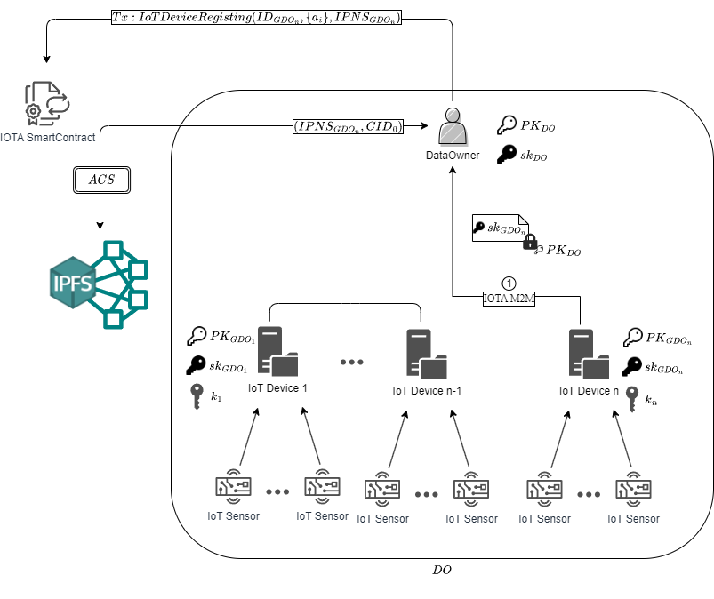


IoT Device Registering

Slide 28

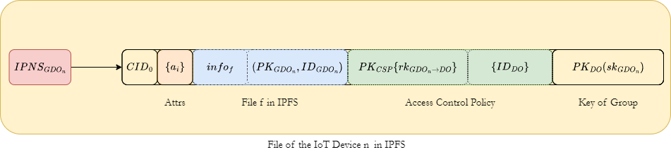
IoT Device Registering – ACS in IPFS

Slide 29
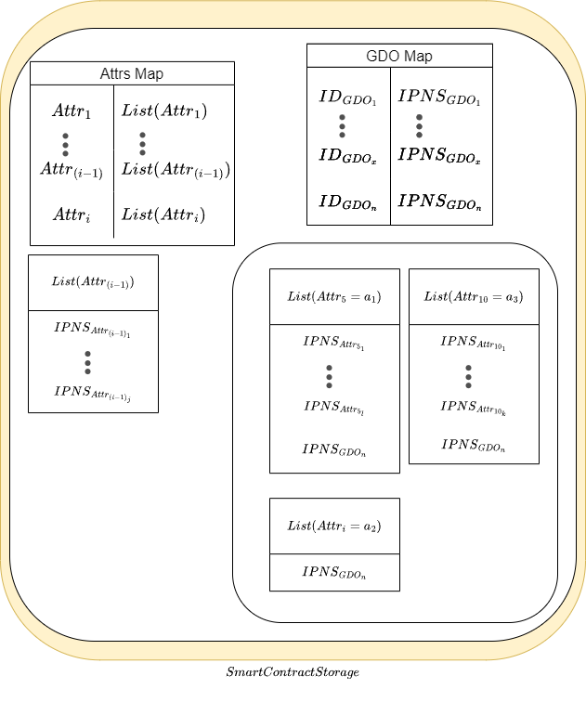
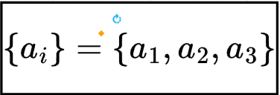
IoT Device Registering – Smart Contract Storage
New Attr
New
New
Update
New

Slide 30
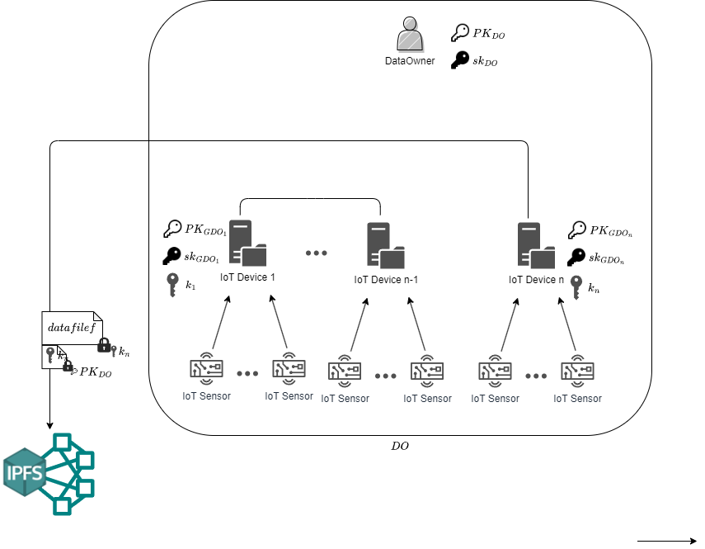
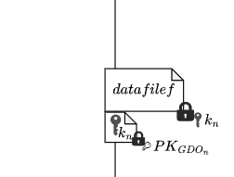

IoT Data Uploading or Updating

Slide 31
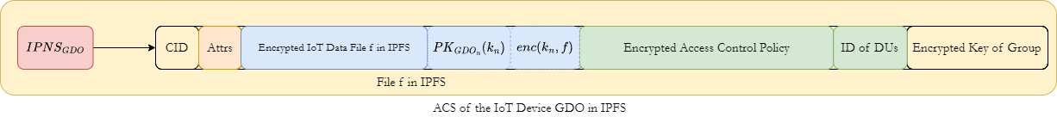
IoT Data Uploading or Updating – ACS in IPFS
New

Slide 32
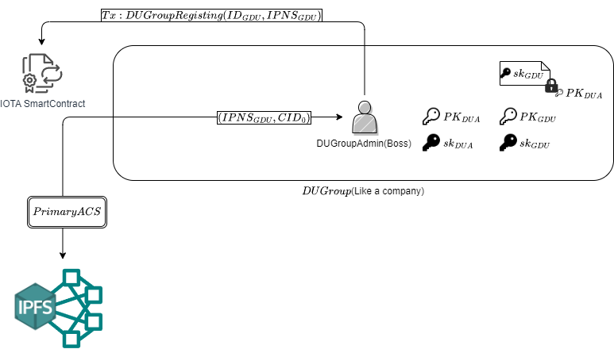
DU Group Registering

Slide 33
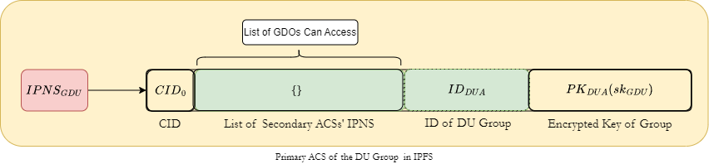
DU Group Registering– primary ACS in IPFS

Slide 34
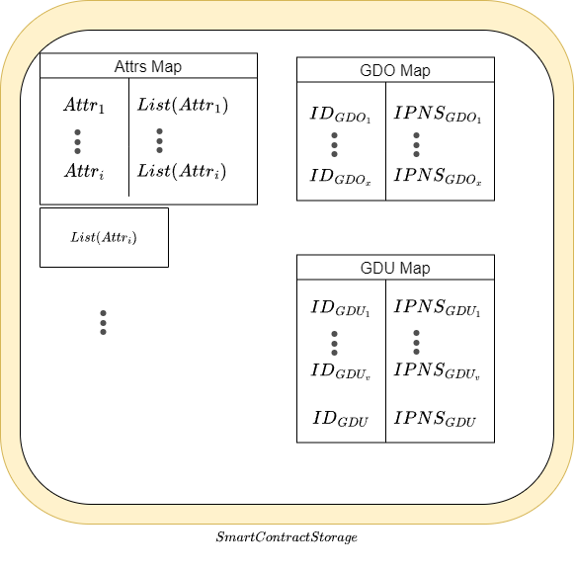
DU Group Registering– Smart Contract Storage
New

Slide 35


Hashtag-based Search Mechanism

Slide 36
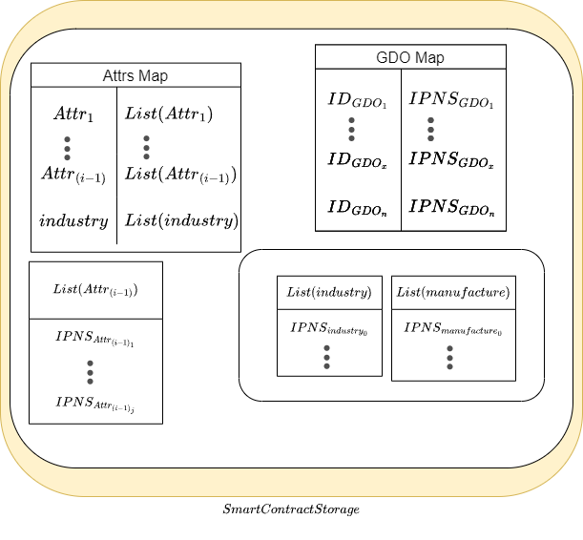
Hashtag-based Search Mechanism – Smart Contract Storage
Find
Find
Get
Get

Slide 37

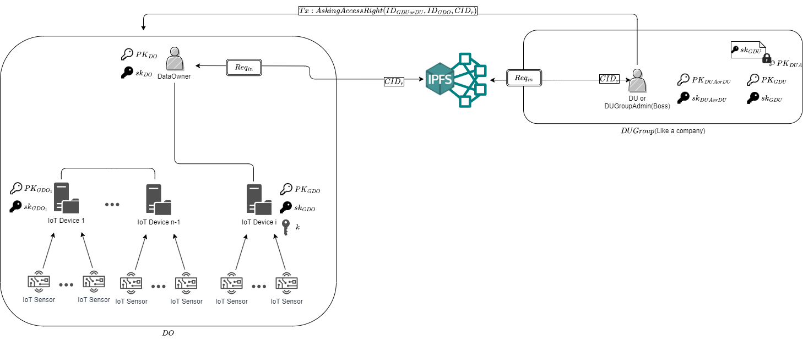

Asking Access Right

Slide 38
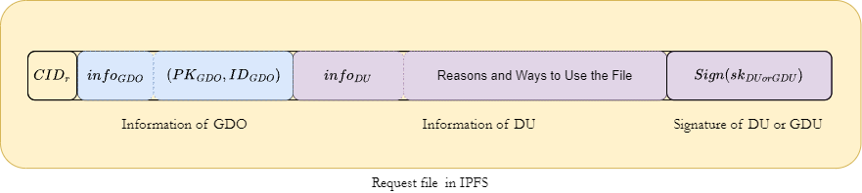
Asking Access Right– Request File
New

Slide 39
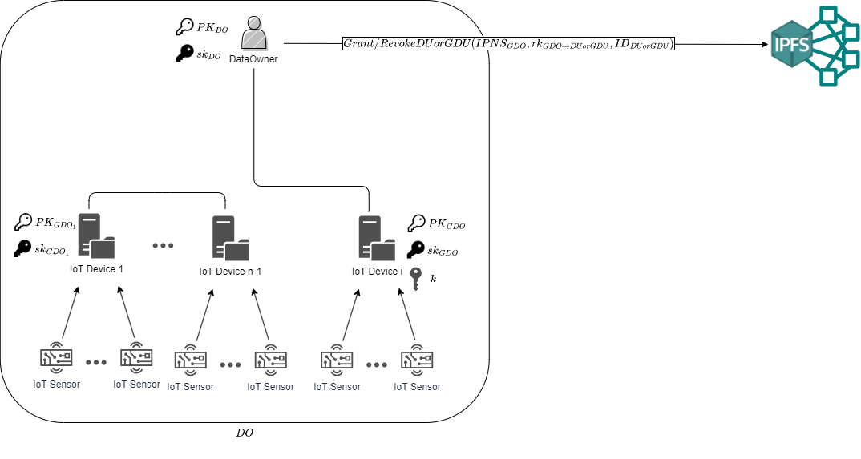
DO Granting/Revoking Access Right

Slide 40
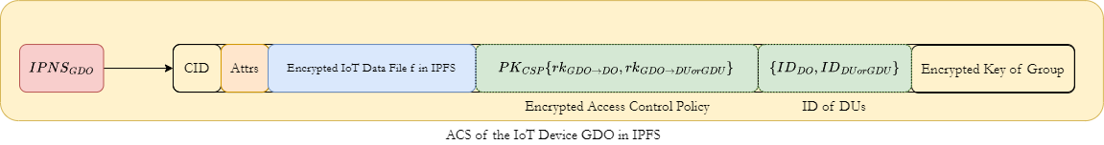
DO Granting/Revoking Access Right
New/Del
New/Del

Slide 41

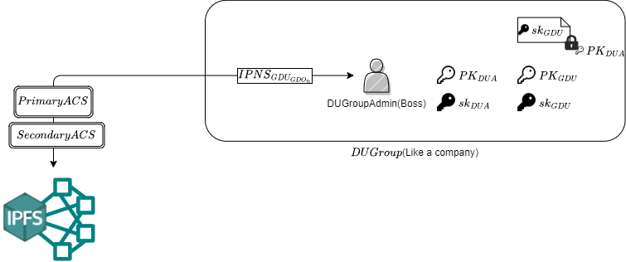
DU Group Updating

Slide 42
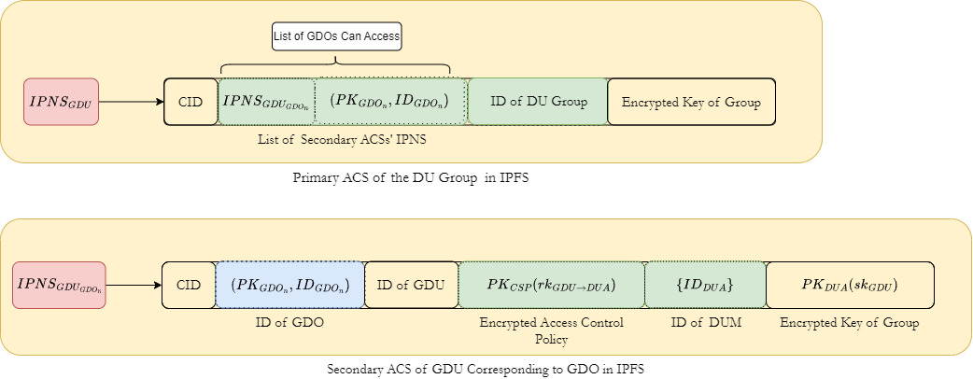
DU Group Updating–ACSs in IPFS
Append
New

Slide 43
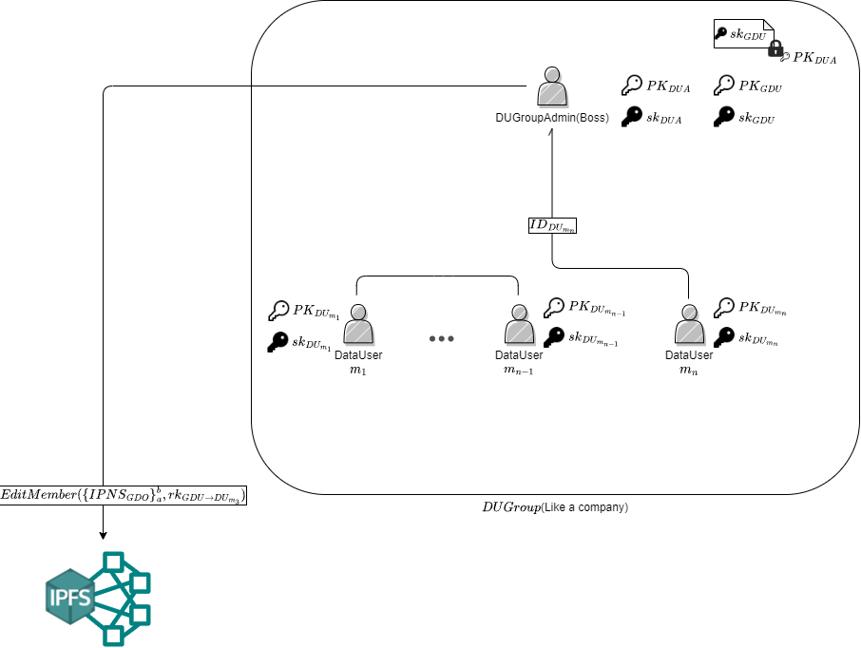


GDU Add/Delete Members of GDU or Grant/Revoke Access right of Members

Slide 44
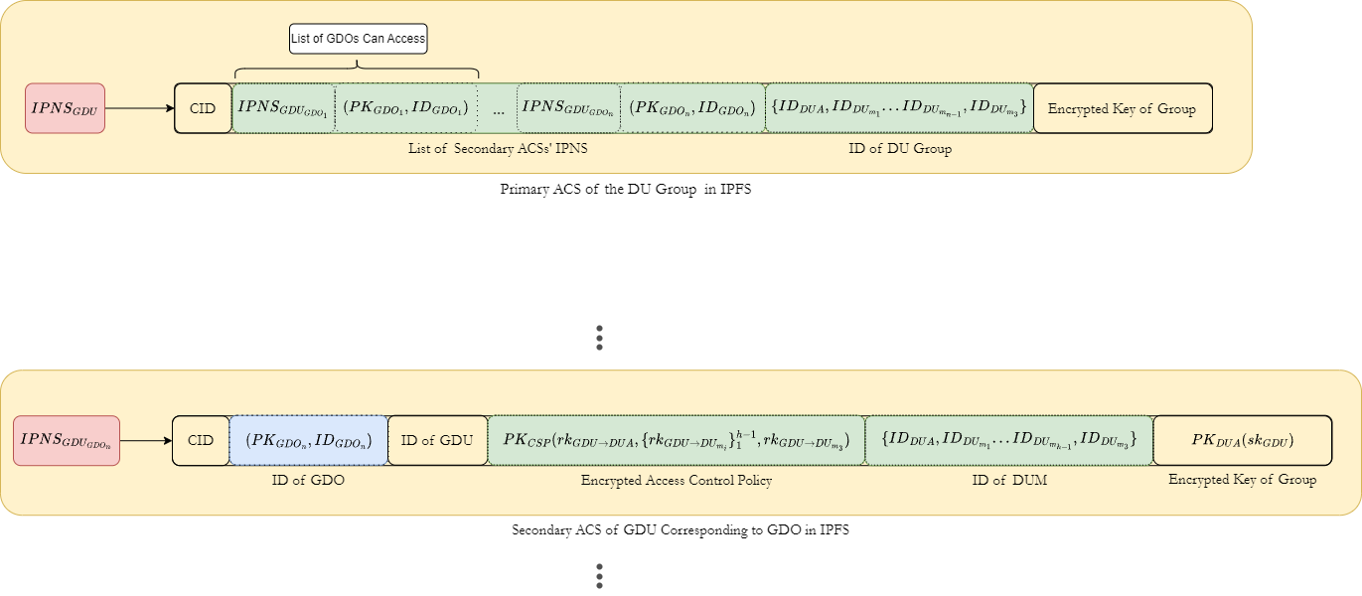



GDU Add/Delete Members of GDU or Grant/Revoke Access right of Members– ACSs in IPFS
If DUA want to Edit ${\text{DU}}_{m3}$
Edit
Edit
Edit
Edit
Edit

Slide 45

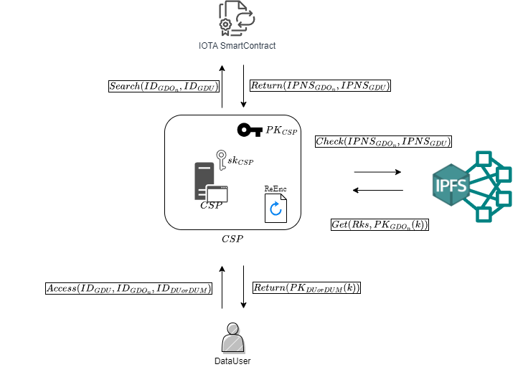
Data Accessing

Slide 46



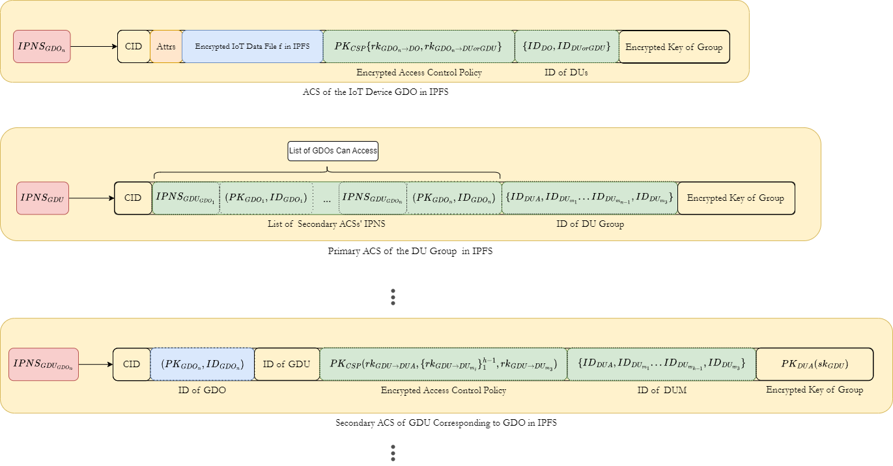

Data Accessing–ACSs in IPFS
Get
Check
If the quest is from ${\text{DU}}_{m3}$ of GDU
Get
Check
Check
Get
Check

Slide 47
Outline
Introduction
Related works
Preliminaries
Proposed system
Discussions
Conclusions

Slide 48
Security Definitions
Environment: Heterogeneous environment with DO, DU, and CSP participants.
DO, GDO, and DUA: Always follow protocol, fully trustworthy.
CSP: Semi-trusted, might misuse power for extra information.
DU: Could attempt unauthorized data access or privilege manipulation.
Notes:
1. 系統環境假設：
- 假設系統環境是異質的，由多個潛在的欺詐參與者組成，包括DO（包括DO和GDO）、DU（包括個別的數據請求者DU、DUA和DUM）和CSP。
2. DO、GDO和DUA的信任性：
- 將DO、GDO和DUA視為完全可信任的實體。他們始終根據協議管理他們的數據。特別需要注意的是，當DUA管理具有對其數據訪問權限的成員（DUM）時，他們是完全可信任的，類似於DO管理GDO的角色。然而，在其他情況下，他們可以被視為其他DU。
3. CSP的信任性：
- CSP是一個半可信任的實體。他們遵守協議，但可能試圖濫用權力以獲取額外的信息。然而，與其他PRE協議一樣，我們需要假設CSP不與具有訪問權限的任何實體（主要是DU）勾結。
4. DU的行為：
- DU可能試圖訪問未經授權的數據，或試圖欺騙系統以獲得他們無權利獲得的特權。
這些重點可以作為PPT中的要點，你可以在PPT中使用簡潔的語言將它們呈現出來，並使用適當的圖片或符號來突出強調。確保這些要點能夠清晰明確地傳達系統安全性的假設。

Slide 49
Security Goals
Data Confidentiality
Permissions Integrity
IoT Data Integrity
Authentication
Non-Repudiation
Notes:
安全性目標
在這樣的模型與假設下，我們需要確保以下安全性質：
數據機密性 (Confidentiality)：只有被授予訪問權限的實體才能訪問特定的數據。CSP，即使是半可信的，也不能訪問他們沒有權限訪問的數據。
權限完整性 (Permissions Integrity)：任何未經授權的修改權限都應該被系統檢測並拒絕。
IoT數據完整性 (IoT Data Integrity) : 任何未經授權的數據修改都應該被系統檢測並拒絕。
身分認證 (Authentication)：實體間需驗證識別身分。
不可否認性 (Non-Reputation)：對於任何存取權與數據更新與修改必須有紀錄並且是可以被驗證的。

Slide 50
Threat Model
In our threat model, all entities involved are honest-but-curious.
CSP may attempt to extract sensitive information of the data owner from the re-encryption keys or make inferences on the plaintext file f.
DU or DUM may attempt to extract the re-encryption keys from the ACS to illicitly perform file re-encryption and decrypt the unauthorized plaintext file f.
DU or DUM may attempt to deceive CSP into re-encrypting the file f for them to decrypt the unauthorized plaintext file f.
Premise: CSP cannot collude with DU or DUM.
Notes:
威脅模型 在我們的威脅模型中，涉及的實體都是誠實但好奇的。
CSP可能會試圖從重加密密鑰中獲取數據擁有者的敏感信息或對明文檔案f進行推斷。
DU或DUM可能會試圖從ACS中獲取重加密密鑰，以非法的執行檔案重加密來解密未經授權的明文檔案f。
DU或DUM可能會試圖欺騙CSP為他們重加密檔案f來解密未經授權的明文檔案f。
前提：CSP與DU或DUM無法互相勾結。

Slide 51

Security Analysis
Case 1 : CSP's attack on the data owner ($𝒜_{1}$)
Case 2 : DU or DUM's attack on the data owner ($𝒜_{2}$)
Case 3 : DU or DUM's attack on CSP ($𝒜_{3}$)
Notes:
安全分析
CSP對數據擁有者的攻擊（𝒜_1）
DU或DUM對數據擁有者的攻擊（𝒜_2）
DU或DUM對CSP的攻擊（𝒜_3）

Slide 52
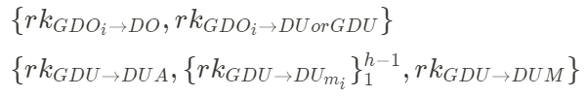
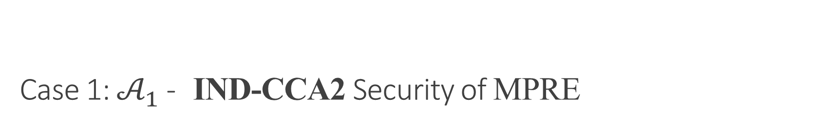

Case 1: $𝒜_{1}$ - IND-CCA2 Security of MPRE
$𝒜_{1}$’s view:
Definition 1 (IND-CCA2 Security of MPRE)
Based on the work of Cai and Liu et al. on MPRE, the multi-use public key re-encryption (MPRE) scheme is secure under chosen ciphertext attack ((IND-CCA2 ), which means even if the attackers have infinite computational power and time, they cannot effectively distinguish between the re-encrypted texts generated from two different plaintexts $m_{0}$and $m_{1}$.
In other words:
Notes:
攻擊手法1 - CSP濫用權力以獲取額外的信息：
- CSP可能嘗試使用重加密密鑰（rk）來解密IoT Device GDO的數據（IoT Data f）。
+我們的系統設計確保rk僅用於重加密而非解密。因此，CSP無法從rk中獲得有利於解密明文的信息。此外，私鑰（sk）僅在實體的本地保存，CSP無法獲得任何存取權實體的私鑰。基於MPRE的安全性和系統模型的定義，我們的系統在此攻擊下是安全的。
攻擊手法2：DU和第三方的攻擊
在我們的系統設計中，我們可以看出相較於其他實體，CSP多了可以解密rk的能力，因此他有可能裡用rk嘗試解密並得到明文(IoT Device GDO 的 IoT Data f )。然而由於rk只能將檔案加密密鑰k重加密為具存取權實體可解密的密文，基於MPRE的安全性，這個過程中並不會進行解密或產生任何可能對於解密明文會具有不可忽視優勢的敏感資訊。又因所有實體的sk都在本地端被實體妥善保存，CSP並不具有任何具有存取權實體的私鑰sk。因此我們可以推論持有解密rk的權限並不會讓CSP有任何的不可忽視優勢來解密並得到明文 f。除非他與其他有存取權的實體共謀，然而在我們的模型定義中CSP並不允許與其他有存取權的實體共謀。因此基於MPRE的安全性以及我們的系統模型定義，我們可以說我們的系統在此攻擊下是安全的。

Slide 53
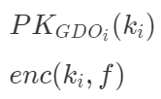
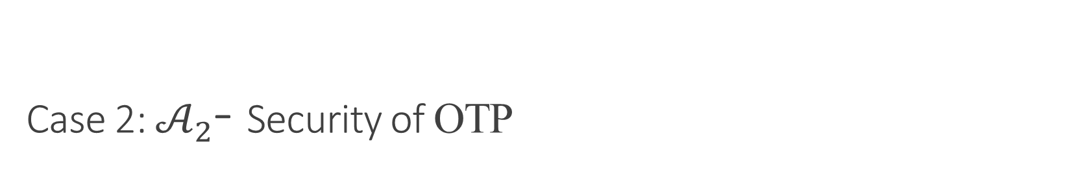

Case 2: $𝒜_{2}$- Security of OTP
$𝒜_{2}$’s view:
Definition 2 (Perfect Secrecy of One-Time Pad)
The one-time pad (OTP) is said to be theoretically secure and offers perfect secrecy if the following conditions are met:
The length of the key is at least as long as the plaintext.
The key must be truly random and uniformly distributed.
The key cannot be reused throughout the process.
The key must be kept completely private.
Notes:
攻擊手法2.2 - 欺詐CSP的非法存取嘗試：
- DU或第三方嘗試欺騙CSP以獲得重加密操作。
+ 缺乏相應的重加密密鑰（rk），CSP無法為欺詐的DU或第三方執行重加密操作。此外，即使獲得重加密的數據，沒有相應的私鑰，他們也無法解密該數據。基於MPRE的安全性、IPFS的不可竄改性和可驗證性，我們的系統在此攻擊下是安全的。
DU或第三方透過欺詐CSP的非法存取嘗試：我們的系統中存取權控制依賴於重加密密鑰是否存在於儲存在IPFS中的訪問控制結構（ACS）以及MPRE的安全性。DU或第三方可能使用兩種方式嘗試欺騙CSP。第一種，DU或第三方可能嘗試欺騙CSP以他們的公鑰執行MPRE重加密來為他們重加密檔案加密密鑰k，然而由於相應的ACS中並未包含未經授權的第三方或是DU的重加密密鑰rk，CSP無法取得重加密密鑰rk，CSP缺少了rk就不會也沒有能力為第三方或DU執行MPRE重加密。第二種，嘗試使用擁有存取權的DO或者DU的公鑰及ID欺騙CSP，讓CSP為他們重加密GDO的檔案加密密鑰k，然而他們就算得到重加密的檔案加密密鑰k也無法解密重加密的檔案密鑰，因為他們沒有相應的私鑰。因此基於MPRE的CCA2安全性、IPFS所提供的不可竄改和可驗證性兩個性質保證了我們的系統中儲存在IPFS中的訪問控制結構（ACS）是不可竄改和可驗證的，以及CSP會遵守協議的執行協議，我們可以說我們的系統在此攻擊下是安全的。

Slide 54
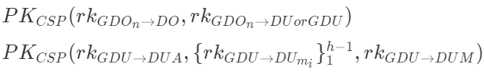

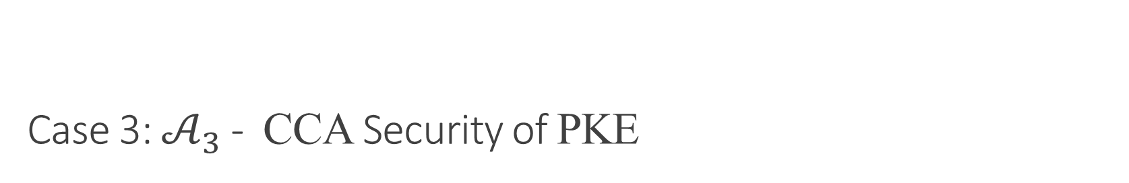

Case 3: $𝒜_{3}$ - CCA Security of PKE
$𝒜_{3}$’s view:
Definition 3(CCA-security of PKE):
The public key encryption scheme PKE is secure under chosen ciphertext attack (CCA), that is, for all probabilistic polynomial-time adversaries 𝒜, their probability of distinguishing $Enc(pk,m_{0})$ and $Enc(pk,m_{1})$is negligible.
That is:
Notes:
攻擊手法3.1 - 對ACS的非法存取嘗試：
- DUM企圖存取ACS中的數據。
+ 與DU或第三方的攻擊類似，DUM無法解密ACS中的數據。因此，我們的系統在此攻擊下是安全的。
針對ACS的非法存取嘗試：這個部分與前述DU或第三方是相同的。因此我們可以說我們的系統在此攻擊下是安全的。

Slide 55
Security Goals Achievement Analysis
Data Confidentiality:
By Case 1 to Case3 we proved above.
Permissions Integrity:
By IPFS and IPNS.
IoT Data Integrity:
By IPFS and IPNS.
Authentication:
By IPNS and IOTA Tangle.
Non-Reputation:
By IPFS and IPNS.
Notes:
安全性目標達成分析
數據機密性 (Confidentiality)：只有被授予訪問權限的實體才能訪問特定的數據。根據我們的安全性證明，我們完整證明了沒有訪問權限的實體無法訪問沒有被授權的IoT Data f。因此我們可以說我們的系統保證了數據機密性。
權限完整性 (Permissions Integrity)：任何未經授權的修改權限都應該被系統檢測並拒絕。根據我們的系統架構，修改權限的事件，也就是在IPFS中修改ACS，而根據IPFS的性質與定義，我們可以確保所有的存取權變更都是IPFS節點所有者，也就是實體本身執行的，並且根據IPNS定義只有擁有節點私鑰的實體可以對其中的檔案進行修改與寫入。因此我們可以說我們的系統保證了權限完整性。
IoT數據完整性 (IoT Data Integrity) : 任何未經授權的數據修改都應該被系統檢測並拒絕。根據我們的系統架構，修改或更新數據的事件，也就是在IPFS中修改ACS，而根據IPFS的性質與定義，我們可以確保所有IoT數據更新與變更都是IPFS節點所有者，也就是實體本身執行的，並且根據IPNS定義只有擁有節點私鑰的實體可以對其中的檔案進行修改與寫入。因此我們可以說我們的系統保證了IoT數據完整性。
身分認證 (Authentication)：實體間需驗證識別身分。由於IPNS與IOTA Tangle都是帶有身分驗證屬性的，因此我們可以確定，在所有的實體間都是經過身分驗證的。因此我們可以說我們的系統保證了身分認證。
不可否認性 (Non-Reputation)：對於任何存取權與數據更新與修改必須有紀錄並且是可以被驗證的。我們的系統中任何存取權或數據的更新與修改，都是透過修改在IPFS中儲存的ACS所完成，而又因為我們使用了IPNS，他的定義與性質保證了其儲存的任何資料都是可溯源的並且可驗證的，由此我們可以確保所有我們在ACS中所做的存取權與數據更新與修改都是有紀錄且可驗證的。因此我們可以說我們的系統保證了不可否認性。

Slide 56
System Specifications
Specification | Detail
CPU | Intel(R) Xeon(R) Platinum 8272CL @ 2.60GHz
Number of CPUs | 2
RAM | 4GB
Operating System | Ubuntu 20.04 LTS
Libraries | aes (0.7.4)
 | block-modes (0.8.1)
 | block-padding (0.2.1)
 | recrypt (0.13.1)
 | serde (1.0.164)
 | serde_json (1.0.96)
Rust Version | cargo 1.70.0 (ec8a8a0ca 2023-04-25)
EVM Version | London upgrade
Solidity Version | 0.8.0

Slide 57
PRE Time Cost
Key Operation | Time
AES Encryption | 7.421µs
sPRE_RekeyGen | 468.303412ms
sPRE_ReEnc | 553.130201ms
sPRE_Dec | 729.20704ms
MPRE_RekeyGen | 469.964535ms
MPRE_RekeyGen2 | 461.436739ms
MPRE_ReEnc1 | 566.865375ms
MPRE_ReEnc2 | 731.609049ms
MPRE_ReDec | 1.221444384s
AES Decryption | 9.634µs

Slide 58
Smart Contract Gas Cost
Function | Gas | Transaction Cost | Execution Cost
IoT Device Registering | 455,340 | 395,947 | 371,691
Hashtag Search | - | - | 39,225
Get GDO/GDU IPNS | - | - | 17,320
GDU Updating | 118,169 | 102,755 | 79,967

Slide 59



Property Comparisons
Feature | Traditional AC System | Blockchain-based System | IronCore Labs | Our System
Decentralized Access Control Management
Decentralized Data Storage
Data Searching
Trust
Low Transaction Fees | - |  | -
Scalability
Privacy
Security
Decentralized Key Management
Single Point of Failure
Role of CSP

Slide 60
Comparisons with the Other Works
Aspect | IronCore Labs (2018) | Farahani et al. (2022) | Zheng et al. (2020) | Our System
Purpose | Group Access Control | Data trading platform | Industrial IoT data management | Enhanced IoT data management and sharing platform
Data Storage | Centralized | local storage | Encrypted in IPFS and Iota | Encrypted in IPFS and On-chain storage
Data Searching | No | No specific search mechanism | Transaction search on IOTA Tangle | Enhanced search capabilities
Data Discoverability | No | Low | Limited | High
Local storage and backup burden | High | High | Limited | Negligible

Slide 61
Outline
Introduction
Related works
Preliminaries
Proposed system
Discussions
Conclusions

Slide 62
Conclusions
Our system ensures that all private data remains inaccessible to any unauthorized entities.
We have successfully achieved all the security goals we set for our system.
Our experiments have demonstrated the feasibility of our system.

Slide 63

Thanks for listening!

Slide 64
Outline
Introduction
Related works
Preliminaries
Proposed system
Discussions
Conclusions

Slide 65
Related Works
Hadi Farahani et al.'s System
Zheng et al.’s System
IronCore Labs’ System
Notes:
Farahani等人提出了一個基於IOTA智能合約和IPFS的數據交易平台。他們主要關注用戶之間的數據交易，使用IPFS作為數據傳輸的媒介。他們的方法要求IoT數據在本地存儲，只有在啟動交易時才上傳到IPFS。這與我們的系統有很大不同，我們的系統將所有IoT數據一次性上傳到IPFS，消除了保留所有數據在本地的需求。這大大減輕了數據所有者的本地存儲和備份負擔，並促進了多終端數據同步。Farahani等人的系統還缺乏明確的信任中介的激勵機制，也沒有提供詳細的使用AI模型配對數據買家和數據提供者的機制，這可能給信任中介帶來高計算負擔。 + 相反，我們的系統使用基於hashtag的搜索方法，使數據用戶能夠高效地定位所需的數據。我們的方法允許系統以低計算成本產生有效的搜索結果，從而防止數據孤立，最大限度地利用和價值化IoT數據。
Zheng等人的系統也利用IPFS和IOTA Tangle進行工業物聯網數據管理。他們在IPFS中存儲加密元數據，並使用內容標識符（CIDs）定位文件。然而，他們的數據搜索方法依賴於在IOTA Tangle上進行交易搜索，這個機制存在一些限制。例如，他們的搜索方法需要知道相應的交易ID或訂閱節點以被動獲取後續數據。這些方法可能無法快速有效地定位所需的數據，並存在數據孤立的風險。此外，IOTA定期清除零美元交易，這個過程稱為"快照"，可能導致以前的數據無法搜索，從而導致數據搜索的不穩定性和不確定性。
+ 相比之下，我們的系統實現了基於hashtag的搜索機制，允許數據用戶主動定位所需的數據。所有由數據所有者上傳的數據在我們的系統中也可以搜索和找到，確保沒有數據會在定期清除時丟失。
通過與其他研究的比較，我們可以看到我們的系統在去中心化、靈活性和以用戶為中心的解決方案方面取得了更好的成果。我們的方法確保了更強大的數據管理和共享，更加注重用戶隱私，並簡化了重新加密過程。這是相對於現有系統的明顯進步，使我們的系統更適合應對現代物聯網環境的複雜性。
- IronCore Labs提供了一個使用Proxy Re-Encryption (PRE)方案的群組訪問控制的實際實現。雖然IronCore Labs的系統展示了PRE方案在實際情境中的優點，但它存在一些挑戰，而我們的系統旨在解決這些挑戰。具體而言，IronCore Labs的系統是集中化的，存在單點故障的風險。它也可能存在隱私漏洞，因為中央伺服器有解密所有數據的能力。相比之下，我們的系統是去中心化的，消除了這些潛在的安全和隱私問題。我們的架構確保沒有單點故障，並通過去中心化的控制增強用戶隱私。

Slide 66



Farahani et al.'s System
How?
Access Control Management?
Storage Burden?
Source: H. Farahani and H. R. Shahriari, “A privacy preserving iot data marketplace using iota smart contracts,” arXiv preprint arXiv:2210.04733, 2022.
Notes:
Farahani等人提出了一個基於IOTA智能合約和IPFS的數據交易平台。他們主要關注用戶之間的數據交易，使用IPFS作為數據傳輸的媒介。他們的方法要求IoT數據在本地存儲，只有在啟動交易時才上傳到IPFS。這與我們的系統有很大不同，我們的系統將所有IoT數據一次性上傳到IPFS，消除了保留所有數據在本地的需求。這大大減輕了數據所有者的本地存儲和備份負擔，並促進了多終端數據同步。Farahani等人的系統還缺乏明確的信任中介的激勵機制，也沒有提供詳細的使用AI模型配對數據買家和數據提供者的機制，這可能給信任中介帶來高計算負擔。 + 相反，我們的系統使用基於hashtag的搜索方法，使數據用戶能夠高效地定位所需的數據。我們的方法允許系統以低計算成本產生有效的搜索結果，從而防止數據孤立，最大限度地利用和價值化IoT數據。

Slide 67

Zheng et al.’s Decentralized IoT Data Management System
Data Search Mechanism
Periodic Data Purge (Snapshot)
Access Control
Data Update Mechanism
Privacy Data Storage
Notes:
- hashtag-based searching
- IPFS storage & hashtag-based searching
- PRE & MPRE
- IPNS - KEM/DEM
Zheng等人的系統也利用IPFS和IOTA Tangle進行工業物聯網數據管理。他們在IPFS中存儲加密元數據，並使用內容標識符（CIDs）定位文件。然而，他們的數據搜索方法依賴於在IOTA Tangle上進行交易搜索，這個機制存在一些限制。例如，他們的搜索方法需要知道相應的交易ID或訂閱節點以被動獲取後續數據。這些方法可能無法快速有效地定位所需的數據，並存在數據孤立的風險。此外，IOTA定期清除零美元交易，這個過程稱為"快照"，可能導致以前的數據無法搜索，從而導致數據搜索的不穩定性和不確定性。
+ 相比之下，我們的系統實現了基於hashtag的搜索機制，允許數據用戶主動定位所需的數據。所有由數據所有者上傳的數據在我們的系統中也可以搜索和找到，確保沒有數據會在定期清除時丟失。
通過與其他研究的比較，我們可以看到我們的系統在去中心化、靈活性和以用戶為中心的解決方案方面取得了更好的成果。我們的方法確保了更強大的數據管理和共享，更加注重用戶隱私，並簡化了重新加密過程。這是相對於現有系統的明顯進步，使我們的系統更適合應對現代物聯網環境的複雜性。

Slide 68



IronCore Labs’ System
Storage Single Point Failure
Permission Management
Source: B. Wall and P. Walsh, “Cryptographically enforced orthogonal access control at scale,” in Proceedings of the 6th International Workshop on Security in Cloud Computing, 2018, pp. 57–65.
Notes:
單點故障、天災…server local storage爆炸，Access Control Policy沒了。 所有存取權操作請求、公司裁員入職…都要向他申請。

